Slide 1

INTRO SQL 2

Slide 2
Inleiding
Dit is het tweede deel van de kennismaking met SQL.
In de slides die horen bij de hoofdstukken 7, 8 en 9 worden nog veel meer voorbeelden uitgewerkt.
Hier aandacht voor:
  Joins
  Aggregerende functie
  Subselect

Slide 3
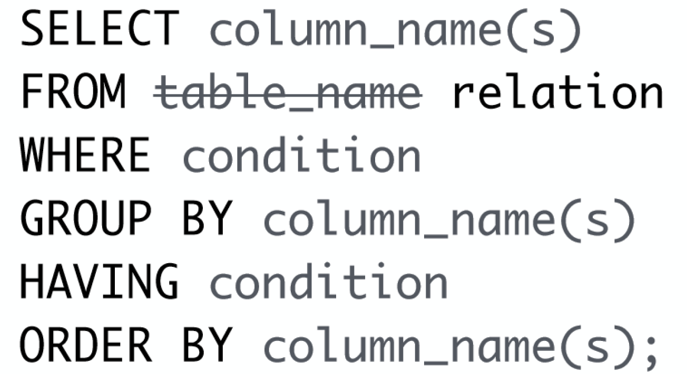
Algemene syntax
In deel 1 warden de gegevens verkregen door een SQL-statement uit te voeren op een enkele tabel.
Hier worden de gegevens uit meerdere gegevens geselecteerd.
En daar hoort een andere (aangepaste) syntax bij.

Slide 4
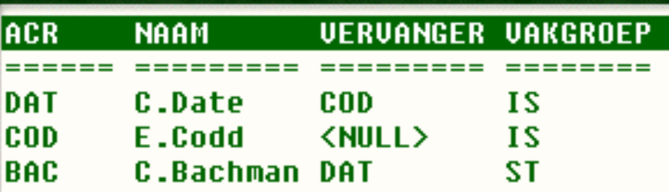
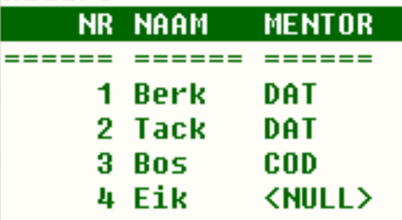
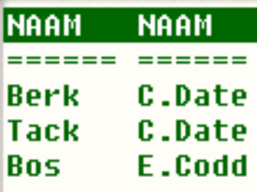
JOIN
Gevraagd: een overzicht waain de namen van de student en de naam van hun mentor te zien is.

Slide 5
Uitwerking
Er moet aangegeven worden welke attributen dezelfde gegevens bevatten.
Dat zijn MENTOR bij STUDENT en ACR bij DOCENT
Zowel STUDENT als DOCENT hebben een attribuut NAAM, die moeten van elkaar onderscheiden worden.
Vandaar de S achter STUDENT en de D achter DOCENT
SELECT s.naam, d.naam
FROM student s
JOIN docent d ON s.mentor = d.acr
Met deze code worden de NULLS uitgesloten en komen niet in het overzicht voor.

Slide 6
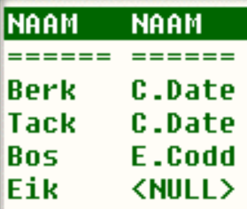
LEFT OUTER JOIN
Gevraagd: hetzelfde overzicht alleen moeten de NULL-waarden ook getoond worden in het overzicht.
JOIN sluit NULL-waarden uit maar LEFT OUTER JOIN niet.
SELECT s.naam, d.naam
FROM student s
LEFT OUTER JOIN docent d ON s.mentor = d.acr

Slide 7
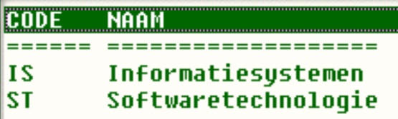
Meervoudige of samengestelde JOINS
Het is ook mogelijk gegevens uit meerdere tabellen op te vragen.
Gevraagd een overzicht waarin de namen van de studenten te zien student en tevens de namen van hun mentoren en de namen van de vakgroep waaraan de docenten zijn toegewezen.

Slide 8
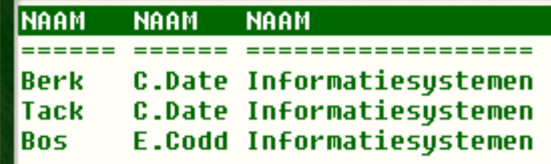
Uitwerking
Drie tabellen en uit de afbeelding valt af te lezen dat er twee JOINS gebruikt moeten worden.
Er zijn nu drie attributen NAAM die onderscheiden moeten worden voor een goed resultaat.
SELECT s.naam, d.naam, v.naam
FROM student s
JOIN docent d ON s.mentor = d.acr
JOIN vakgroep v ON d.vakgroep = v.code
NULL uitgesloten
Met ALIAS mooier

Slide 9
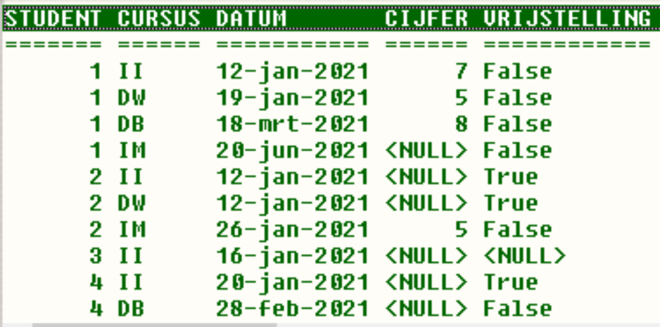
COUNT
Telt het aantal rijen of het aantal waarden in een kolom.
Gevraagd: het aantal inschrijvingen voor de cursus DB?
Kijkend naar de tabel zijn er twee inschrijvingen voor de cursus ‘DB’

Slide 10
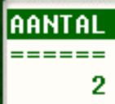
Uitwerking
Komt het aantal overeen met de verwachting?
Nu met ALIAS
SELECT COUNT(*) AS aantal
FROM inschrijving
WHERE cursus = 'DB’
Het komt inderdaad overeen.

Slide 11
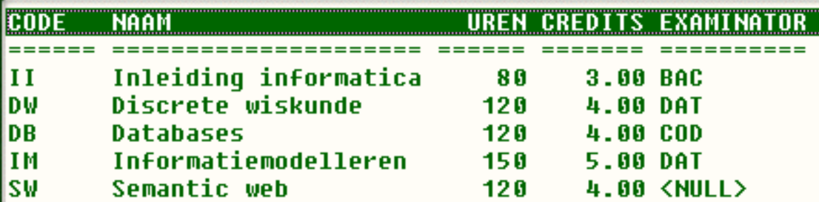
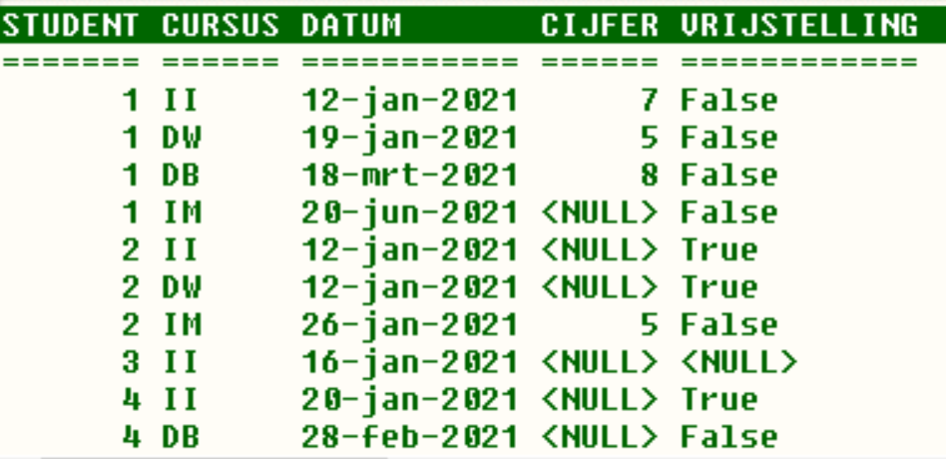
Uitbreiding met JOIN
Gevraagd: het aantal inschrijvingen voor de cursus ‘Database’?

Slide 12
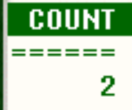
Uitwerking
SELECT COUNT(*)
FROM cursus c
JOIN inschrijving i ON i.cursus = c.code
WHERE c.naam = 'Databases’
En het antwoord komt weer overeen met de verwachting.

Slide 13
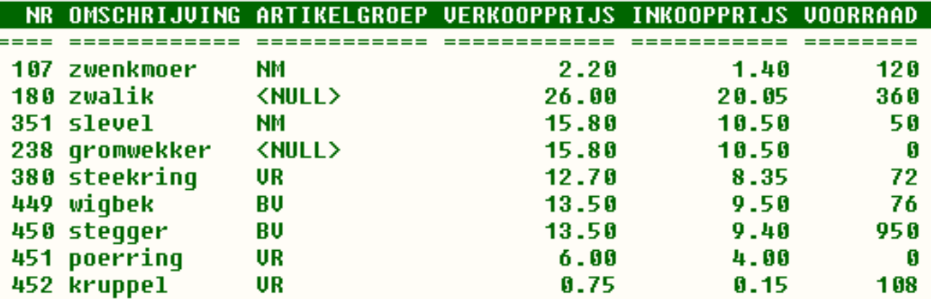
SUM
Omdat de database ‘OpenSchool’ geen bruikbare cijfers bevat wordt nu de ‘Orderdatabase’ als voorbeeld gebruikt.
SUM is het totaal van numerieke waarden in een kolom.
Gevraagd: het totaal aantal artikelen dat in voorraad is.
Uit het hoofd opgeteld moeten dat er 1736 zijn.

Slide 14
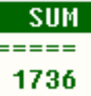
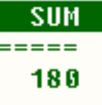
Uitwerking en uitbreiding
SELECT SUM(voorraad)
FROM artikel
Gevraagd: Het totaal aantal artikelen in voorraad uit de artikelgroep ‘voegringen’.
Er moet nu weer een JOIN gebruikt worden om de koppeling tussen beide tabellen te realiseren.
En een voorwaarde om als omschrijving ‘voegringen’ te selecteren.
SELECT SUM(a.voorraad)
FROM artikel a
JOIN artikelgroep ag ON ag.code = a.artikelgroep
WHERE ag.omschrijving = 'voegringen'

Slide 15
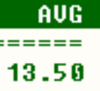
AVG
AVG berekent het gemiddelde van numerieke waarden in een kolom.
Gevraagd: de gemiddelde verkoopprijs van de artikelen uit de artikelgroep met als omschrijving ‘bakvleugels’.
SELECT AVG(verkoopprijs)
FROM artikel a
JOIN artikelgroep ag ON ag.code = a.artikelgroep
WHERE ag.omschrijving = 'bakvleugels'

Slide 16
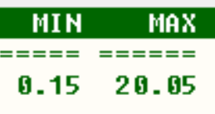
MIN en MAX
MAX laat de grootste waarde uit een kolom zien.
MIN laat de kleinste waarde uit een kolom zien.
Gevraagd: de grootste en de kleinste inkoopprijs.
SELECT MIN(inkoopprijs), MAX(inkoopprijs)
FROM artikel

Slide 17
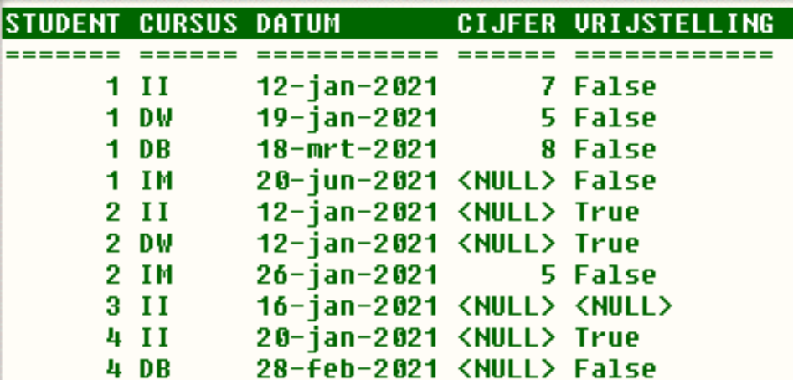
GROUP BY
Terug naar de database ‘OpenSchool”.
Om statistische kenmerken te krijgen over meerdere groepen binnen een tabel, moet het SELECT-statement worden uitgbreid met een nieuwe clausule GROUP BY.
Gevraagd: het aantal inschrijvingen per cursus.
II komt 4 keer voor, DW, IM en DB allen 2 keer.

Slide 18
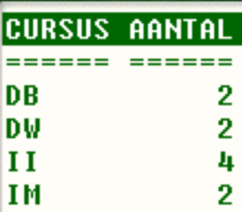
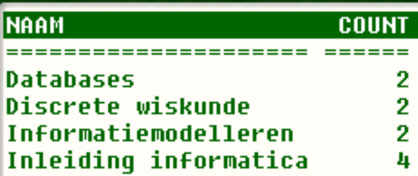
Uitwerking en uitbreiding
SELECT cursus, COUNT(*)
FROM inschrijving
GROUP BY cursus
Gevraagd: aantal inschrijvingen per cursus, maar de naam van de cursus moet zichtbaar zijn in het overzicht.
SELECT c.naam, COUNT(i.cursus)
FROM inschrijving i
JOIN cursus c ON c.code = i.cursus
GROUP BY c.naam

Slide 19
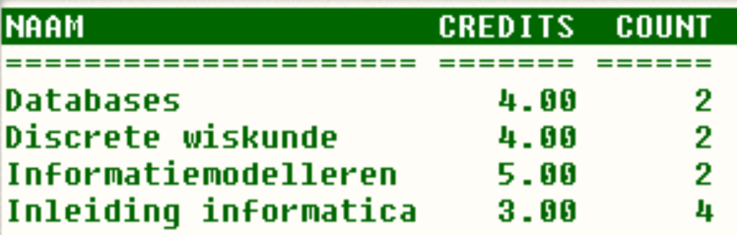
Uitbreiding
Speciale aandacht voor het volgende voorbeeld.
Gevraagd: een overzicht van de inschrijvingen per cursus waarbij in het overzicht de naam van de cursus en het aantal credits zichtbaar moet zijn.
SELECT c.naam, c.credits, COUNT(i.cursus)
FROM inschrijving i
JOIN cursus c ON c.code = i.cursus
GROUP BY c.naam, c.credits
BELANGRIJK: de attributen die vermeld staan achter SELECT moeten ook opgenomen worden achter GROUP BY.

Slide 20
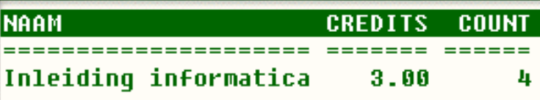
Nog een uitbreiding
Wanneer er aan de GROUP BY-clausule een voorwaarde verbonden moet worden is het absoluut verboden daar WHERE voor te gebruiken.
Een voorwaarde voor een GROU BY-clausule gaat altijd met HAVING.
Gevraagd: hetzelfde overzicht op latiid de vorige slide alleen als extra voorwaarde moet gelden dat het aantal inschrijvingen minstens 3 moet zijn.
SELECT c.naam, c.credits, COUNT(i.cursus)
FROM inschrijving i
JOIN cursus c ON c.code = i.cursus
GROUP BY c.naam, c.credits
HAVING COUNT(i.cursus) >= 3

Slide 21
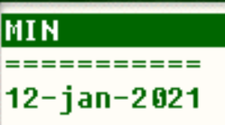
SUBSELECT
Het SUBSELECT-statement wordt ingezet wanneer het niet mogelijk is het overzicht te creeren in een enkel SQL-statement.
Als voorbeeld de vraag: de eerste datum waarop een student zich heeft ingeschreven voor een cursus. In het overzicht moeten nummer van de student, de datum van inschrijving zichtbaar zijn als ook de cursus waarvoor is ingeschreven.
De oplossing kan niet in een enkel SQL-statement geformuleerd worden. Op de gevraagd gegevens te kunnen tonen moet als eerste bekend zijn op welke datum deze eerste inschrijving heeft plaatsgevonden.
De uitleg nu in een drietal stappen.
Stap 1: de datum van de eerste inschrijving.
SELECT MIN(datum)
FROM inschrijving

Slide 22
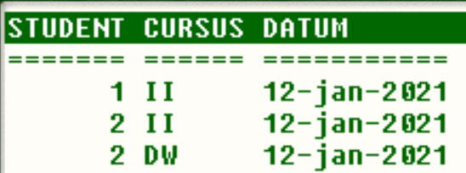
SUBSELECT vervolg
Stap 2: de datum invullen in een WHERE-clausule:
SELECT student, cursus, datum
FROM inschrijving
WHERE datum = '12-jan-2021’
Het gevraagd overzicht is aangemaakt maar er zijn twee SQL-statements voor nodig en het resultaat van het eerste statement moet overgenomen worden in het tweede statement.
Is niet handig en gewenst.
De gewenste oplossing staat op de volgende slide.

Slide 23
SUBSELECT vervolg 2
Om er een enkel statement van de maken moet achter WHERE de code opgevoerd worden die ervoor zorgt dat de juiste datum gevonden wordt.
SELECT student, cursus, datum
FROM inschrijving
WHERE datum =(
SELECT MIN(datum)
FROM inschrijving)
Het is nu een statement geworden met een subselect die nodig is om de vroegste datum te vinden.

Slide 24
Nog een voorbeeld
Gevraagd: de namen van de cursussen waarvoor geen enkele inschrijving gevonden kan worden. Maak gebruik van een SUBSELECT.
Oplossing: selecteer alle codes die voorkomen in de tabel INSCHRIJVING. Ga daarna kijken in de tabel CURSUS welke code niet in dat rijtje voorkomt. Van die cursus(sen) moet de naam getoond worden.
SELECT naam
FROM cursus
WHERE code NOT IN (
SELECT cursus
FROM inschrijving)

